Slide 1
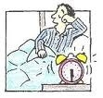
SE DESPIERTA
A LAS SEIS Y MEDIA DE LA MAÑANA

Slide 2
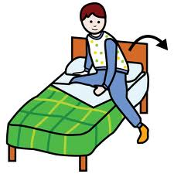
SE LEVANTA
A LAS SIETE MENOS CUARTO
06:45

Slide 3
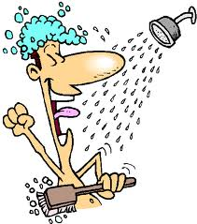
SE DUCHA
A LAS SIETE Y CUARTO
07:15

Slide 4
SE VISTE
A LAS OCHO MENOS DIEZ
07:50

Slide 5
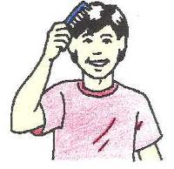
SE PEINA
A LAS OCHO MENOS CINCO
07:55

Slide 6
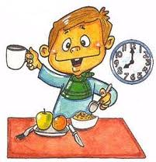
DESAYUNA
A LAS OCHO

Slide 7
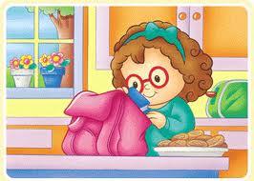
PREPARA SU MOCHILA
A LAS OCHO Y VEINTE
08:20

Slide 8
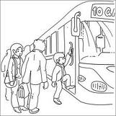
COGE EL AUTOBÚS
A LAS OCHO Y MEDIA
08:30

Slide 9
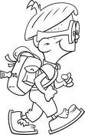
VA AL COLEGIO
A LAS NUEVE MENOS VEINTE
08:40
COLE

Slide 10
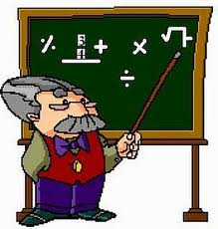
ESTUDIA MATES
09:00
A LAS NUEVE

Slide 11
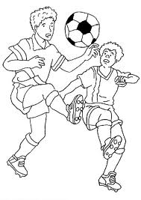
ES HORA DEL RECREO
JUEGA CON SUS AMIGOS
11:35
A LAS DOCE MENOS VEINTICINCO

Slide 12
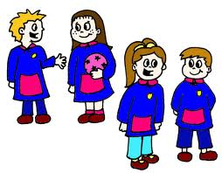
ES HORA DEL RECREO
HABLA CON SUS AMIGOS

Slide 13
ESTUDIA MÚSICA
12:00
AL MEDIODÍA

Slide 14
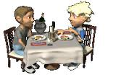
ALMUERZA
A LA UNA Y MEDIA DE LA TARDE
1 3:30

Slide 15
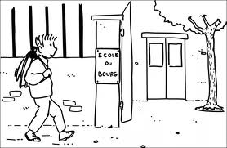
VUELVE A CASA
A LAS CINCO DE LA TARDE
17:00
CASA

Slide 16
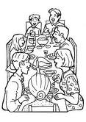
CENA CON LA FAMILIA
A LAS OCHO Y MEDIA DE LA NOCHE
20:30

Slide 17
HACE SUS DEBERES
A LAS NUEVE
21:00

Slide 18
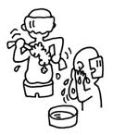
SE LAVA
A LAS NUEVE Y MEDIA
21:30

Slide 19
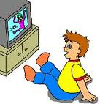
VE LA TELEVISIÓN
A LAS DIEZ MENOS CUARTO
21:45

Slide 20
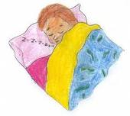
SE ACUESTA
A LAS DIEZ Y MEDIA
22:30

Slide 21
¡MANOS A LA OBRA !
¿QUÉ HACES ?
LA RESPUESTA APARECERÁ DENTRO DE 7 SEGUNDOS.
ME DESPIERTO
ME LEVANTO

Slide 22
ME DUCHO
ME VISTO
ME PEINO

Slide 23
DESAYUNO
PREPARO MI MOCHILA
COJO EL AUTOBÚS
COLE
VOY AL COLEGIO

Slide 24
ESTUDIO MATES
ALMUERZO
JUEGO AL FÚTBOL
HABLO CON LOS AMIGOS

Slide 25
ESTUDIO MÚSICA
VUELVO A CASA
CENO CON LA FAMILIA

Slide 26
ME LAVO
HAGO MIS DEBERES
VEO LA TELEVISIÓN
ME ACUESTO

